Slide 1
Опыт проведения экспертизы проектной документации и результатов инженерных изысканий, подготовленных с использованием технологий информационного моделирования. Основные замечания
Южаков Михаил Александрович

Slide 2
Нормативные акты, регламентирующие использование технологий информационного моделирования
Градостроительный кодекс Российской Федерации № 190-ФЗ
Технический регламент о безопасности зданий и сооружений № 384-ФЗ
Постановление Правительства РФ № 331 от 05.03.2021
Постановление Правительства РФ № 614 от 17.05.2024
Постановление Правительства РФ № 87 от 16.02.2008
СП 333.1325800.2020 «Информационное моделирование в строительстве»
2

Slide 3
Изменения в законодательстве в сфере информационного моделирования
Постановление Правительства Российской Федерации № 614 от 17.05.2024
Приказ Минстроя России № 55/пр от 30.01.2024
Приказ Росстандарта № 1-пнст от 10.01.2024
Проект приказа Минстроя России «Об утверждении состава ЦИМ»
Проект приказа Минстроя России «Об утверждении формы задания на ЦИМ»
Требования к ЦИМ
3

Slide 4
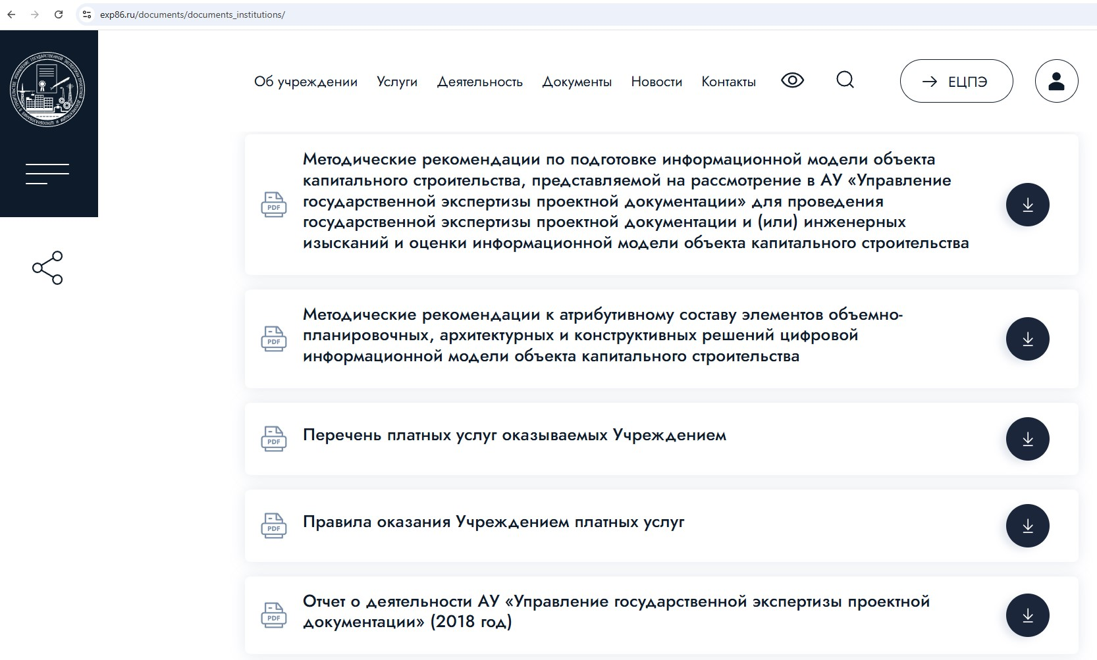
Документы Учреждения в сфере информационного моделирования
на сайте Учреждения в разделе Документы Учреждения
размещены Методические рекомендации по подготовке ЦИМ
Метод. рекомендации
https://exp86.ru/documents/documents_institutions/
4

Slide 5
Статистика объектов
По состоянию на февраль 2025 года
выдано заключений с ТИМ:
Госэкспертиза – 4
Экспертное сопровождение – 1
В работе:
Госэкспертиза – 22
5

Slide 6
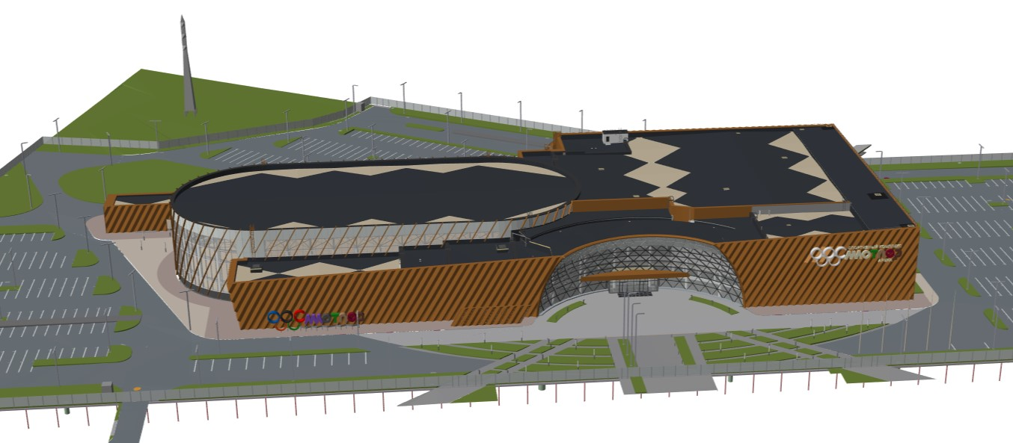
Классификация объектов
Объекты спортивного назначения
6
6

Slide 7
Классификация объектов
Объекты спортивного назначения
7

Slide 8
Классификация объектов
Объекты дошкольного образования
8

Slide 9
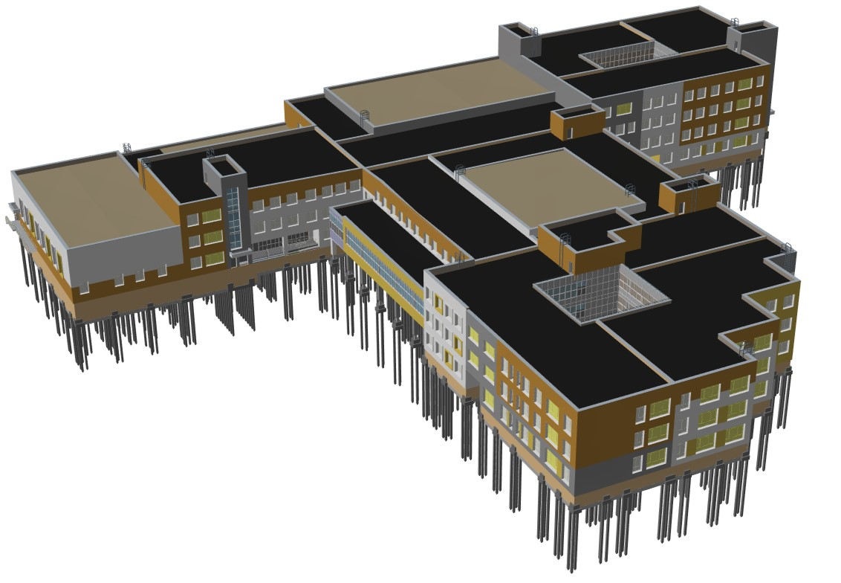
Классификация объектов
Объекты общеобразовательные
9

Slide 10
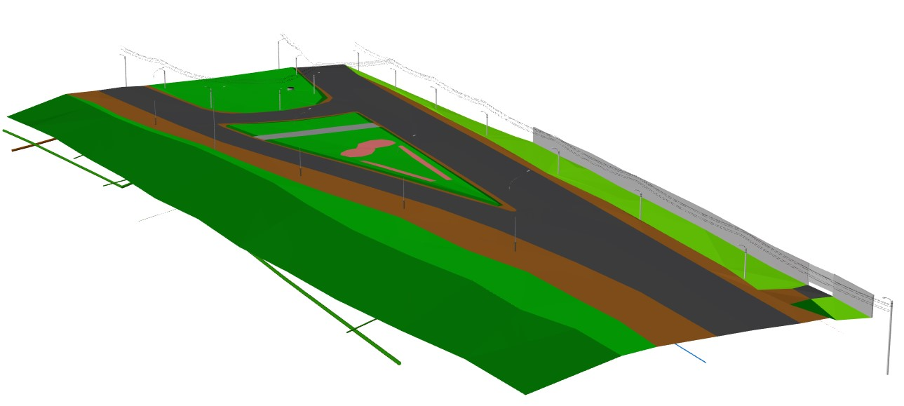
Классификация объектов
Объекты инженерной инфраструктуры
10

Slide 11
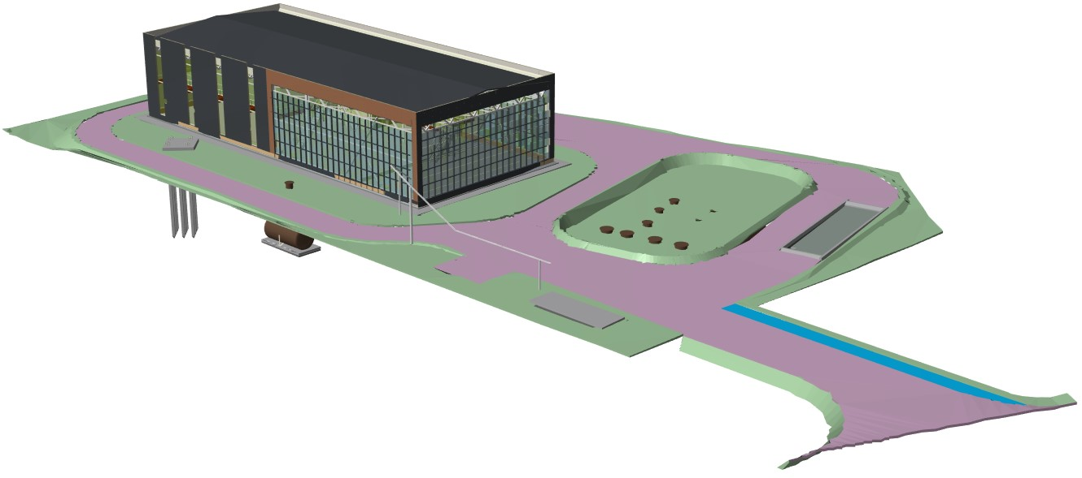
Классификация объектов
Объекты коммунального хозяйства
11

Slide 12
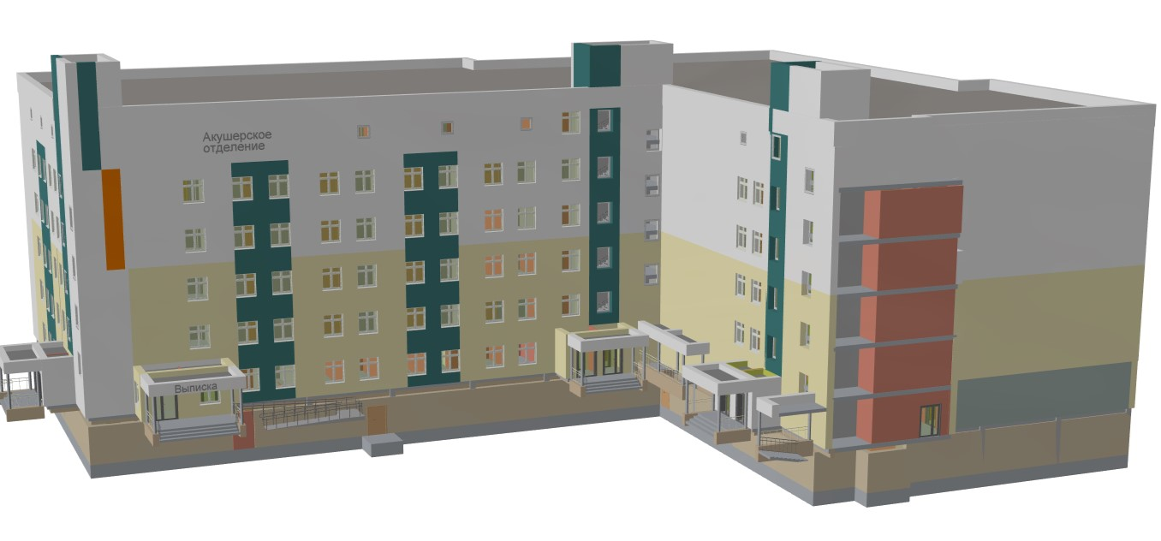
Классификация объектов
Объекты здравоохранения
12

Slide 13
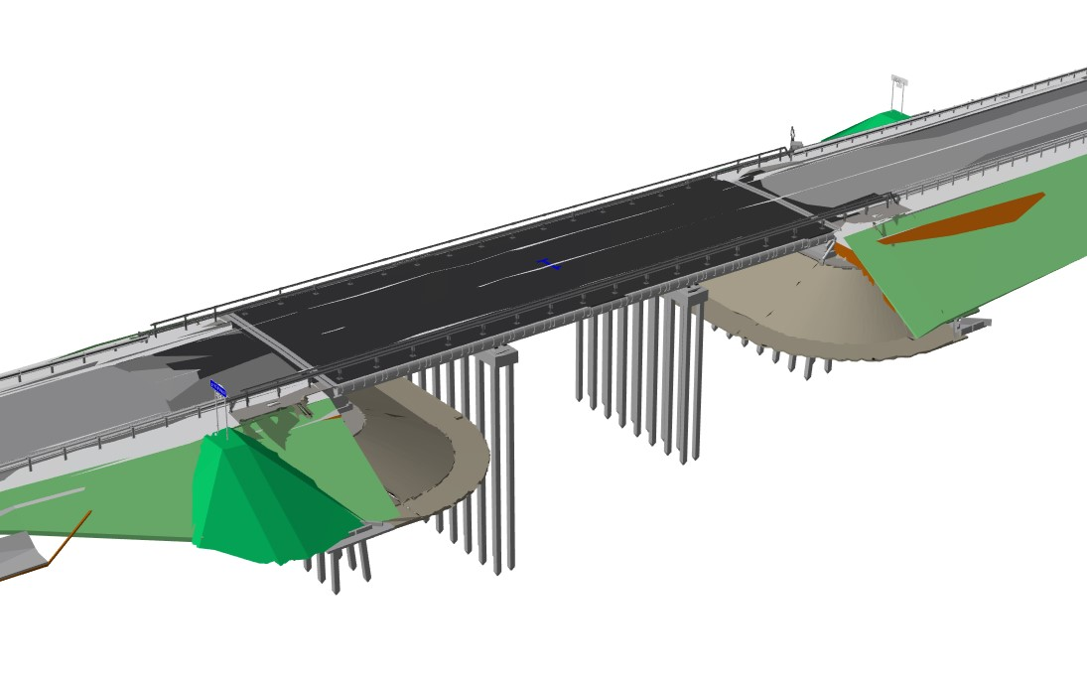
Классификация объектов
Объекты транспортной инфраструктуры
13

Slide 14
Классификация ошибок
Некорректные требования в задании на проектирование
Отсутствие нормоконтроля при подготовке цифровой информационной модели
Координационные ошибки в цифровой модели
Несовместимость информации в разных разделах проекта
Геометрические ошибки в цифровой модели
Информационные ошибки в цифровой модели
14

Slide 15
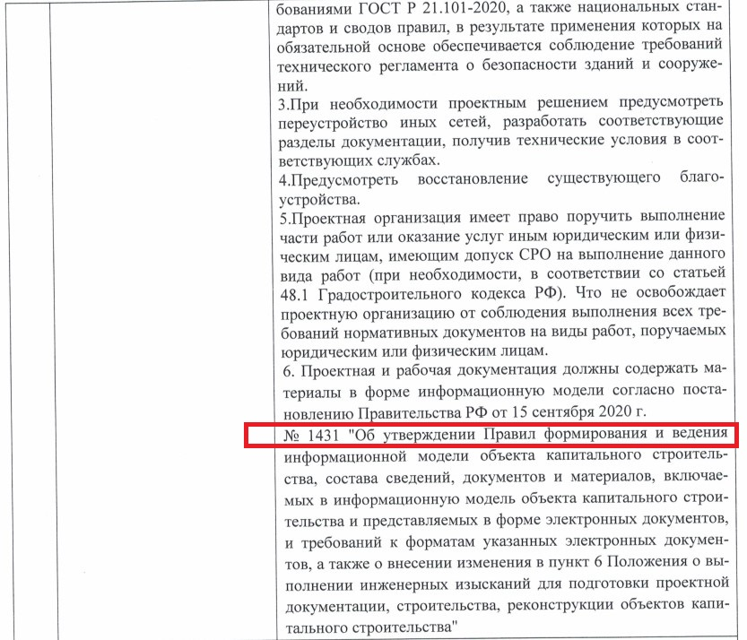
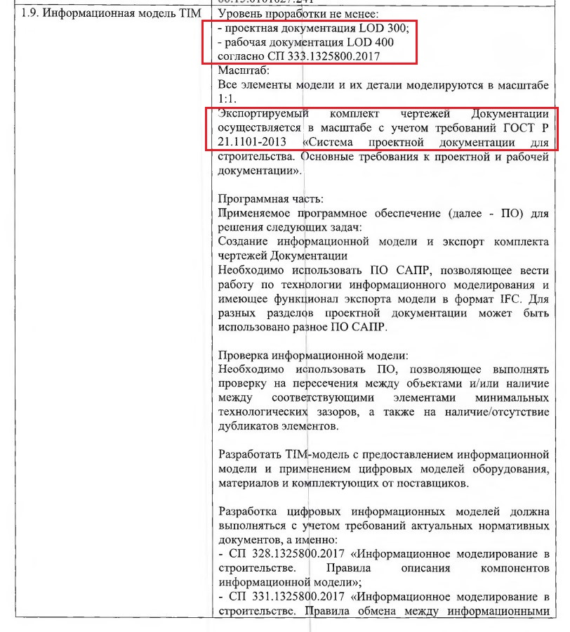
Задание на проектирование
Указаны не действующие нормы
Корректировка
задания
15

Slide 16
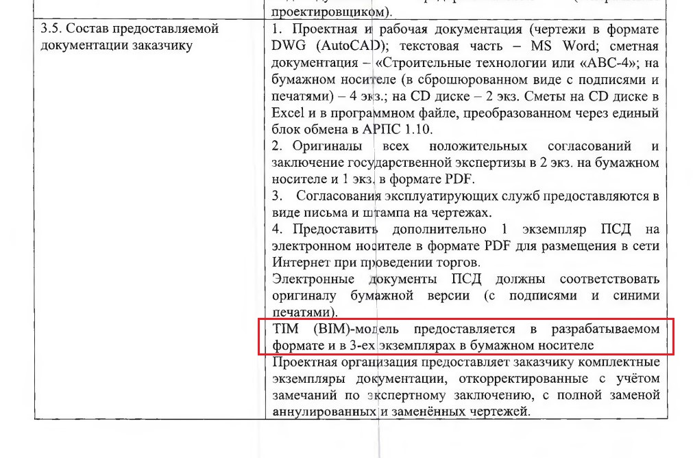
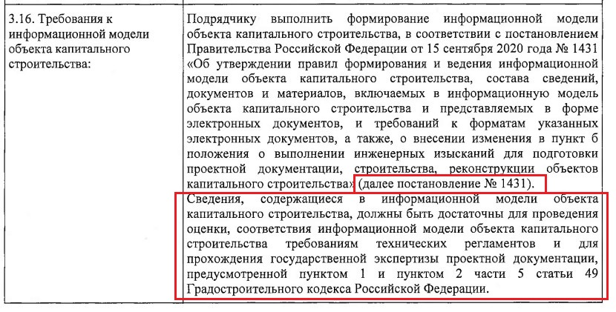
Задание на проектирование
Нормы, противоречащие законодательству
1
Корректировка
задания
Важно:
Необходимо указывать актуальную информацию: ПП РФ № 614, ГОСТ Р 21.101-2020, СП 333.1325800.2020 и т.д.
16

Slide 17
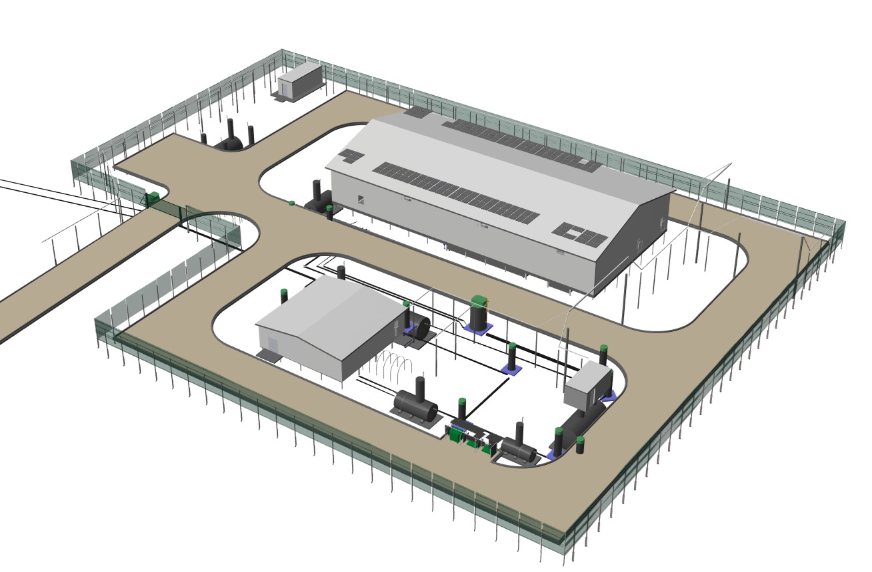
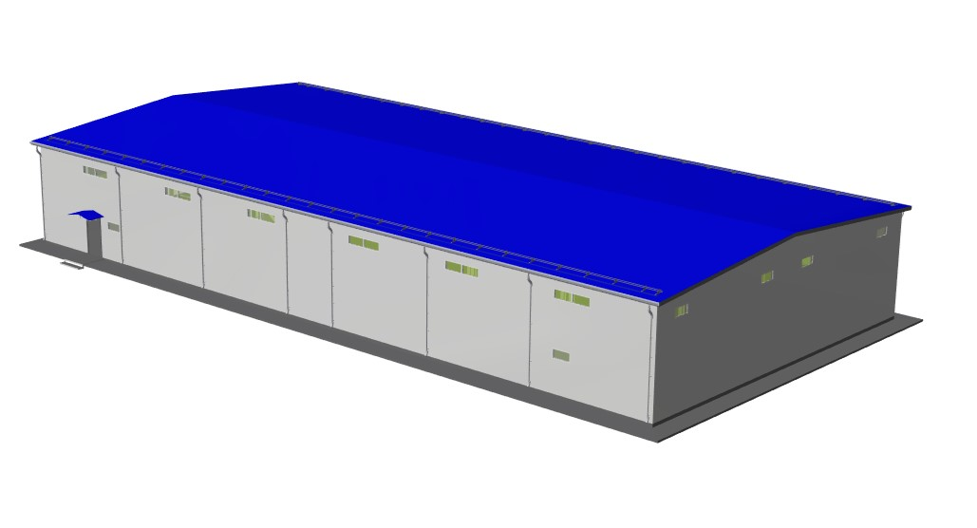
Задание на проектирование
Корректировка требований в процессе экспертизы:
Исходная модель: ПЗУ, АР1-4, КР, ИОС3
Финальная модель:
АР1
Важно:
Необходимо избегать корректировок ТЗ на стадии экспертизы объекта
17

Slide 18
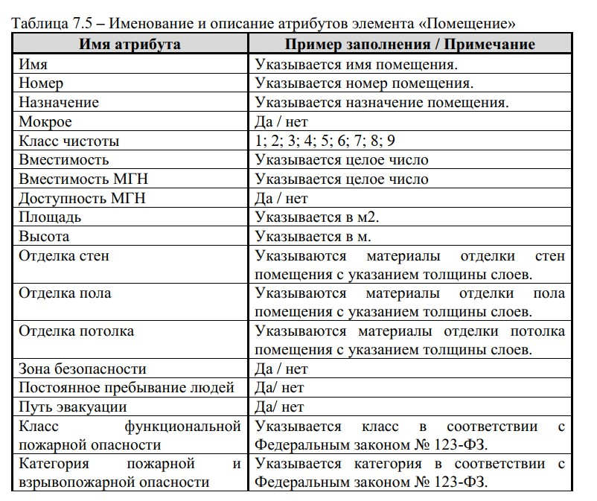
Задание на проектирование
МЕТОДИЧЕСКИЕ РЕКОМЕНДАЦИИ
18

Slide 19
Задание на проектирование
цели и задачи применения технологий информационного моделирования
состав разделов проектной документации, включаемых в состав цифровой информационной модели
состав элементов, обязательных к включению в цифровой информационной модели по разделам
общие требования к цифровой информационной модели
требования к уровню проработки (геометрические и атрибутивные параметры)
требования к качеству цифровой информационной модели
требования к форматам цифровой информационной модели
Важно:
требования к использованию классификатора строительной информации
Грамотно подготовленное ТЗ – залог качественной цифровой информационной модели
19

Slide 20
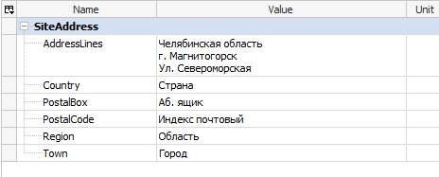
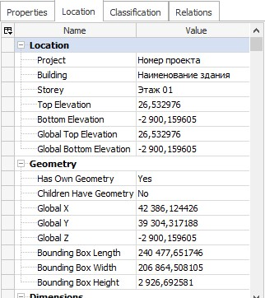
Нормоконтроль документации
Адрес объекта
Наименование объекта
Пояснительная записка
20

Slide 21
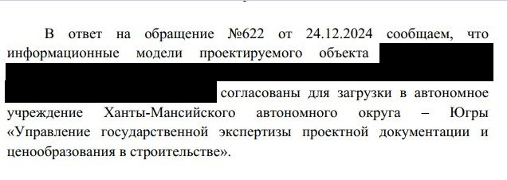
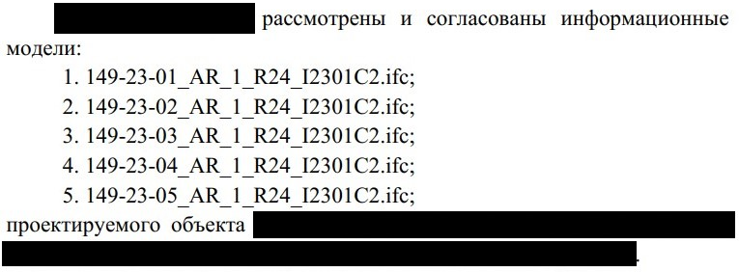
Нормоконтроль документации
Первоначальная версия письма согласования
Финальная версия письма согласования
Важно:
Заказчик обязан согласовывать цифровую информационную модель
21

Slide 22
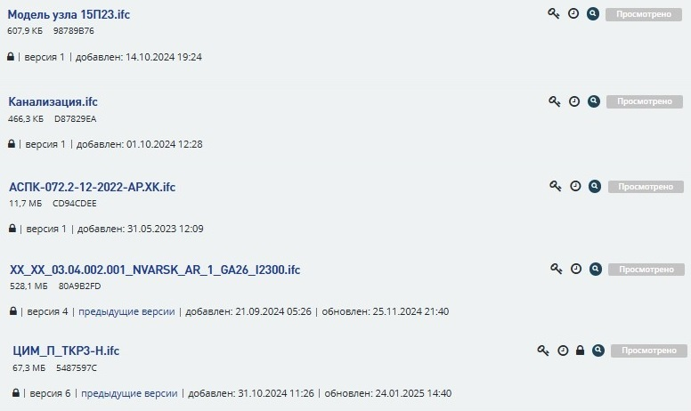
Нормоконтроль документации
Примеры имени файлов
22

Slide 23
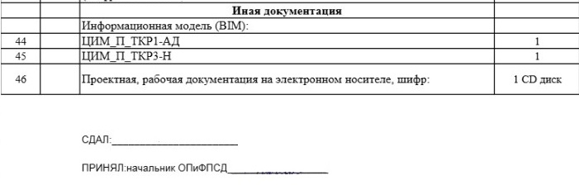
Нормоконтроль документации
Имена файлов
I вариант:
Раздел 11 СП 333.1325800.2020
II вариант:
Требования заказчика
Накладная
23

Slide 24
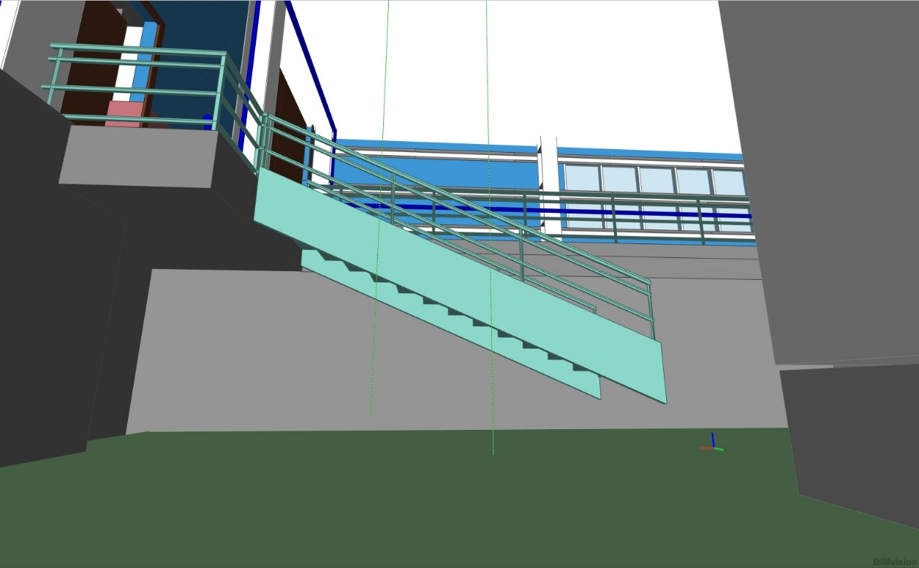
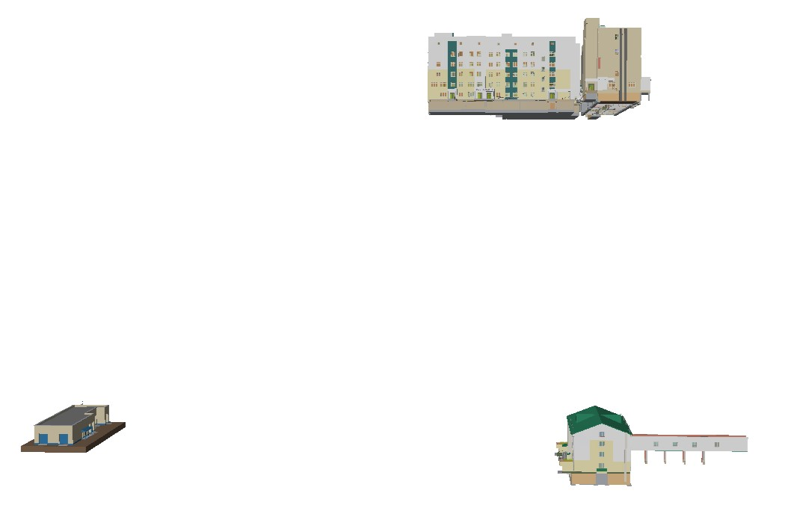
Координация элементов модели
Нарушение внутренней координации
Нарушение глобальной координации
24

Slide 25
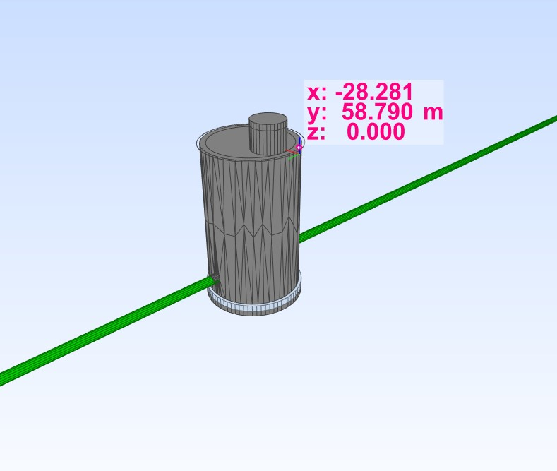
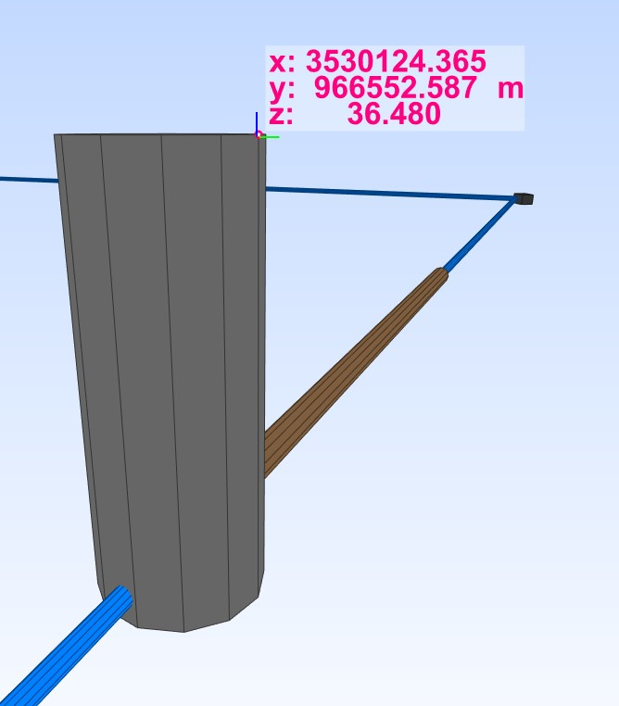
Координация элементов модели
Условная система координат
Глобальная система координат
25

Slide 26
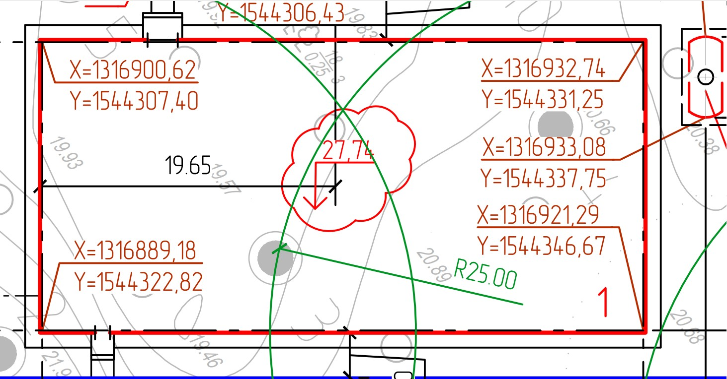
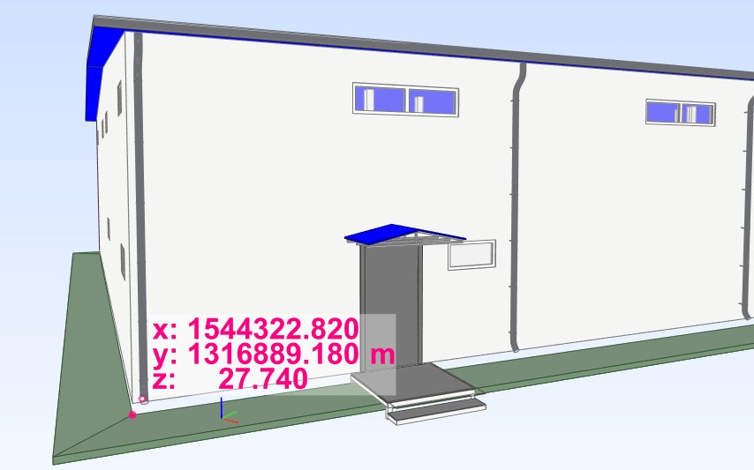
Координация элементов модели
Графическая часть проекта
Цифровая информационная модель
Важно:
Каждый элемент ЦИМ должен быть привязан к глобальной системе координат.
26

Slide 27
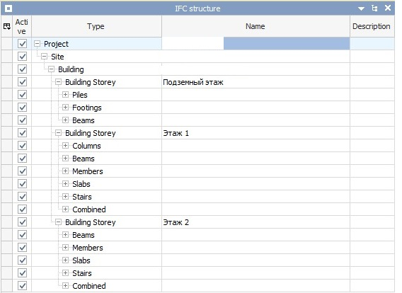
Совместимость информации
Иерархия элементов модели:
Отображение в ПО
Проект – IfcProject;
Площадка – IfcSite;
Здание – IfcBuilding;
Уровень – IfcBuildingStorey;
Элемент – IfcElement.
27

Slide 28
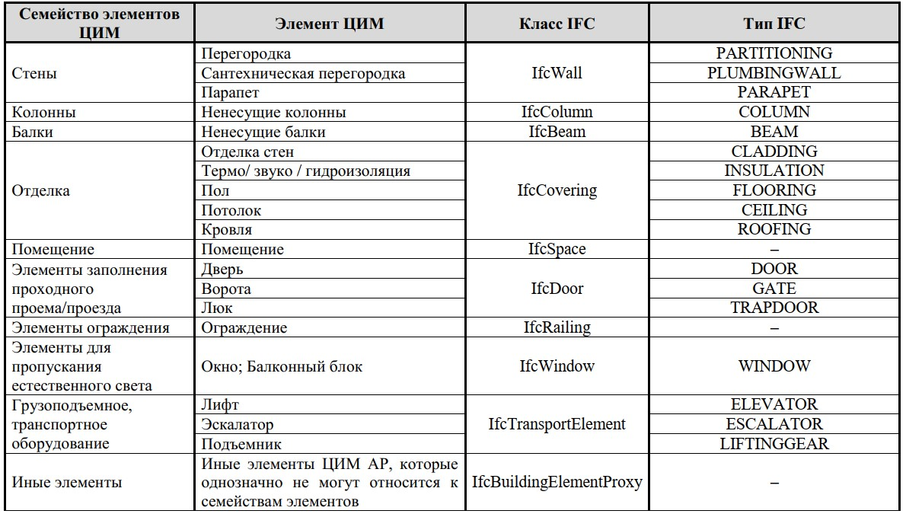
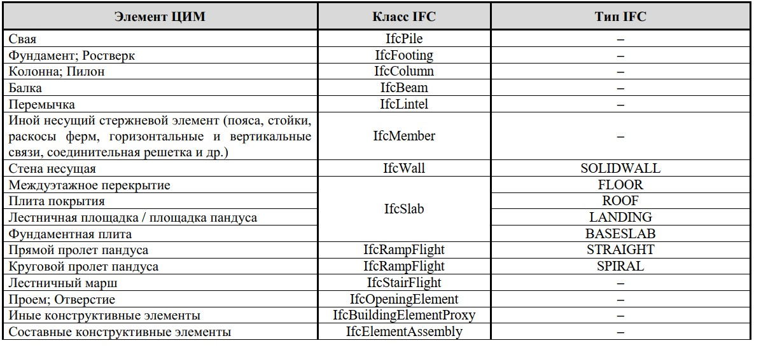
Совместимость информации
Классификация элементов АР
Классификация элементов КР
Важно:
Каждый элемент ЦИМ должен быть привязан к соответствующей функциональной части
28

Slide 29
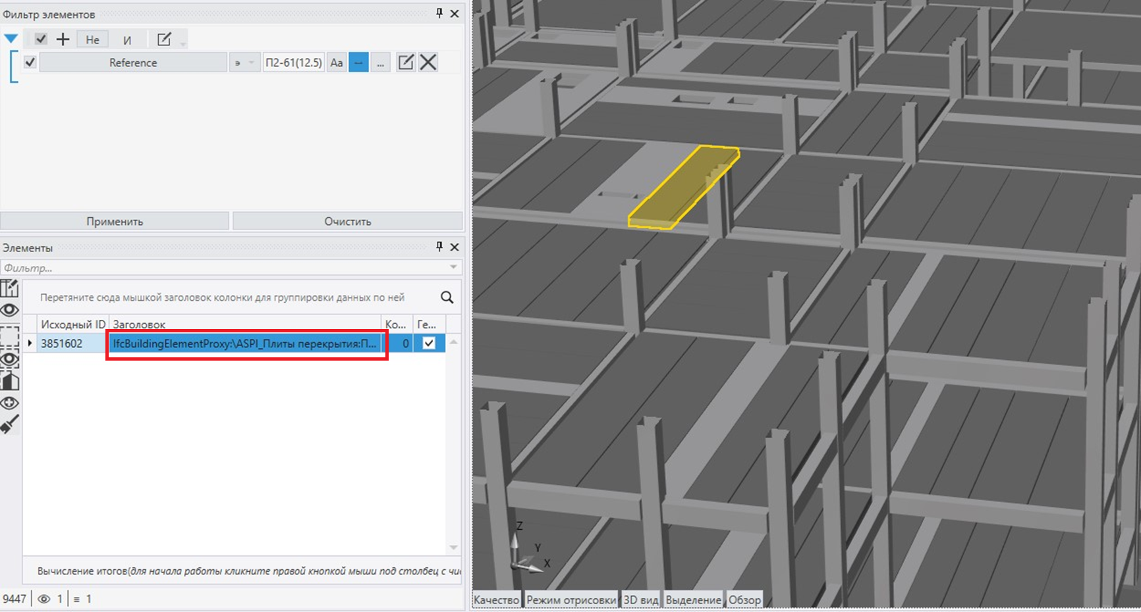
Совместимость информации
Отображение в программном комплексе
Не верно указан класс
Корректно отнести к IfcSlab
29

Slide 30
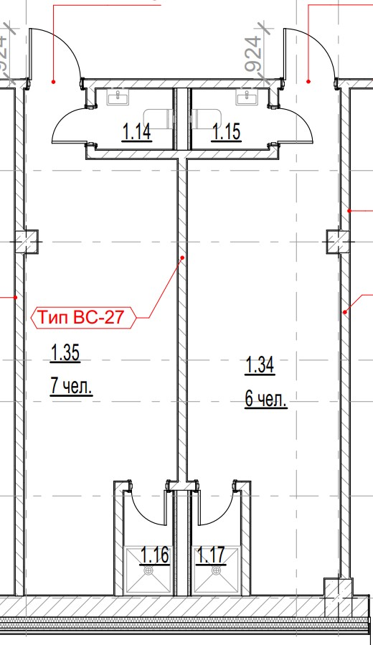
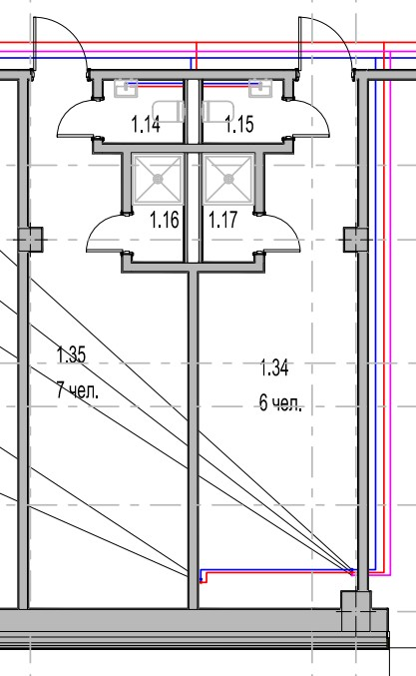
Совместимость информации
Графическая часть раздела «АР»
Графическая часть раздела «ВК»
30

Slide 31
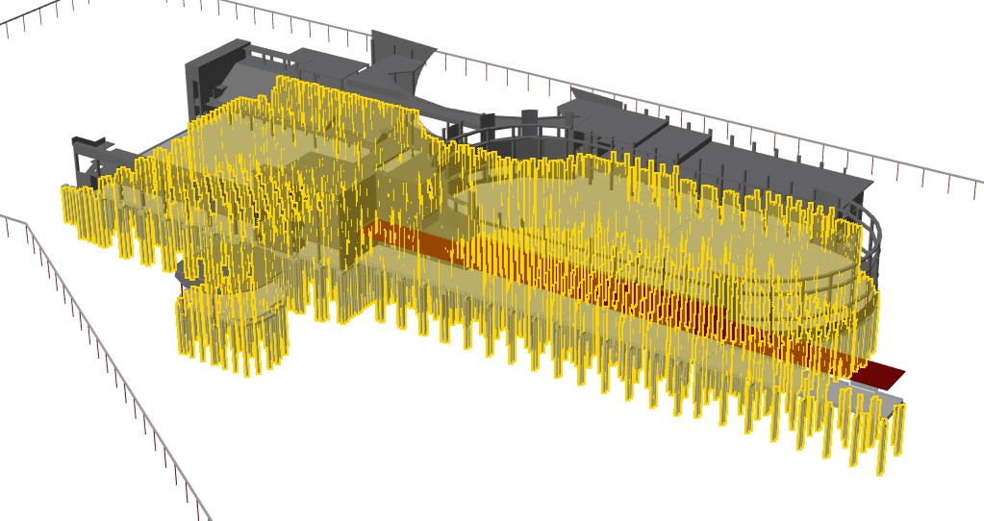
Совместимость информации
Проверка цифровой информационной модели на совместимость
Графическая часть проекта
Цифровая информационная модель
31

Slide 32
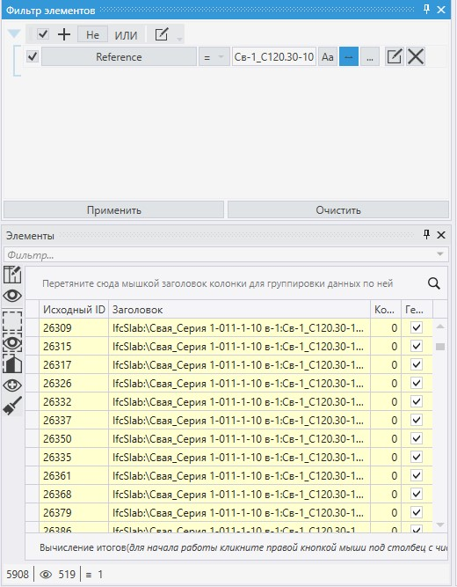
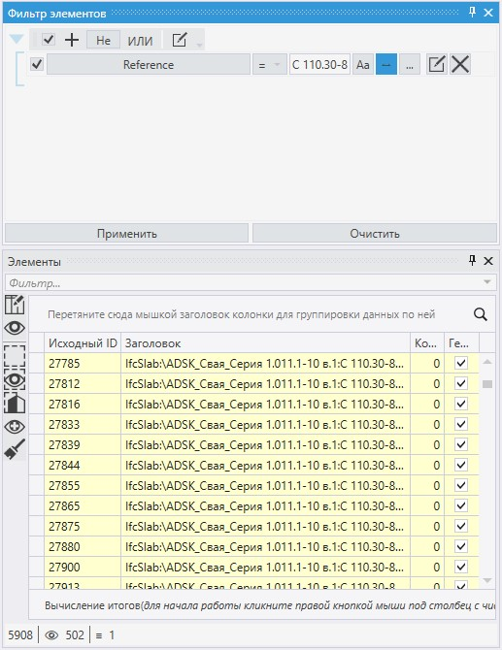
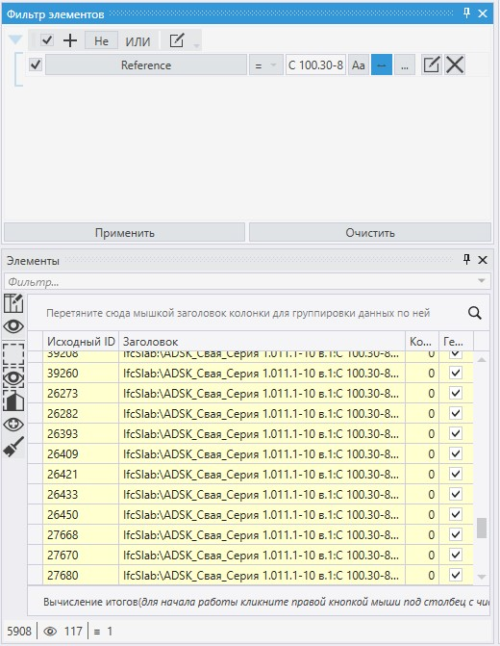
Совместимость информации
Проверка цифровой информационной модели на совместимость
32

Slide 33
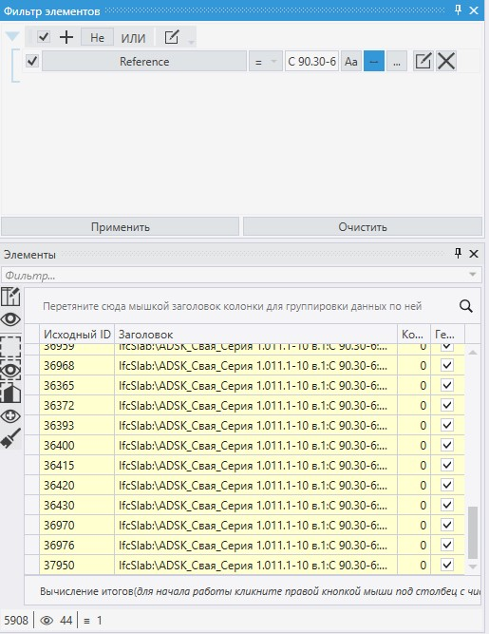
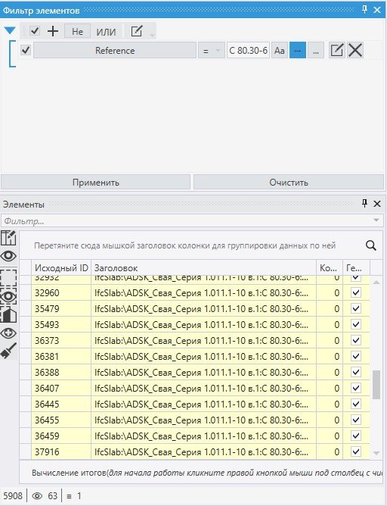
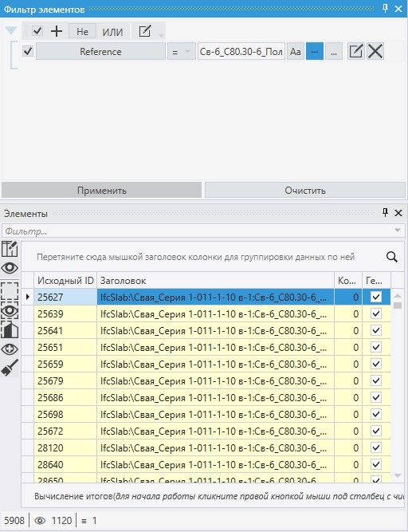
Совместимость информации
Проверка цифровой информационной модели на совместимость
33

Slide 34
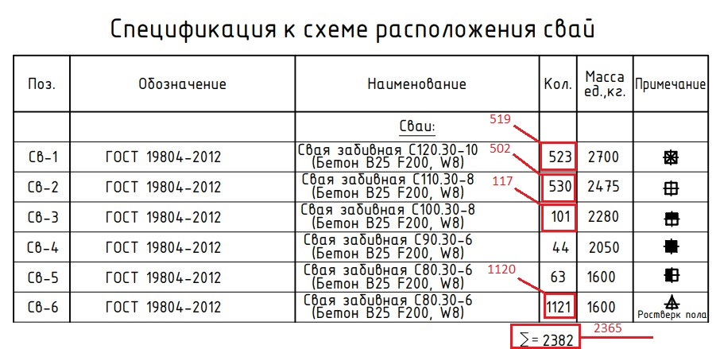
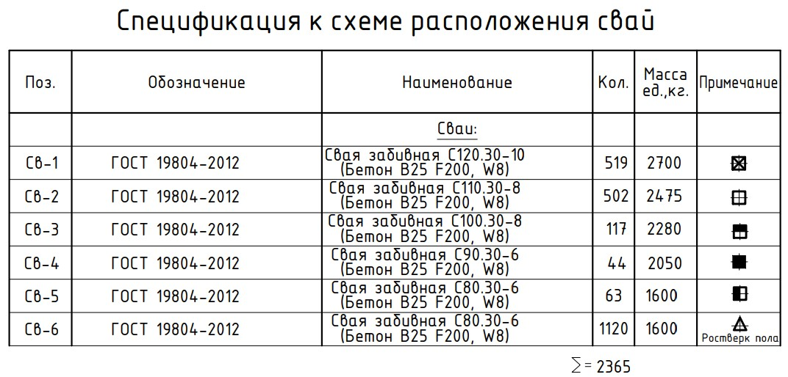
Совместимость информации
Результат проверки цифровой информационной модели
Первоначальная версия проекта
Финальная версия проекта
Важно:
Применение ТИМ позволяет свести к минимуму ошибки при калькуляции объемов работ
34

Slide 35
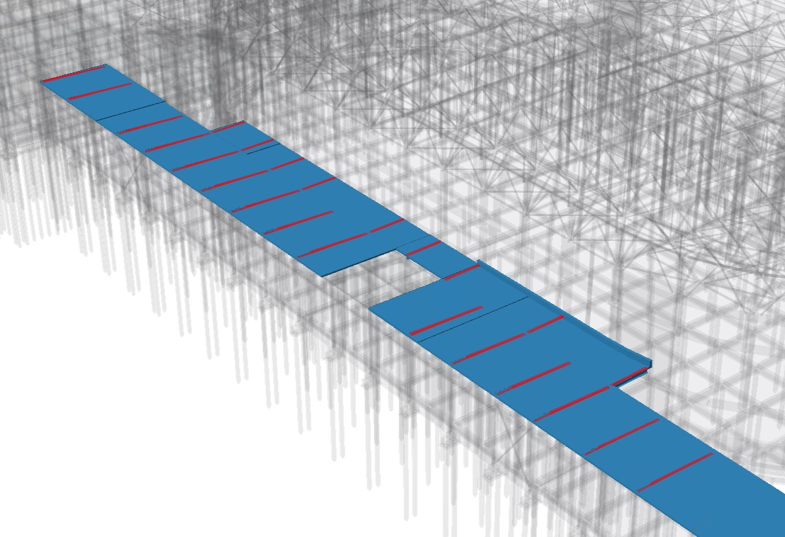
Совместимость информации
Проверка цифровой информационной модели на совместимость
35

Slide 36
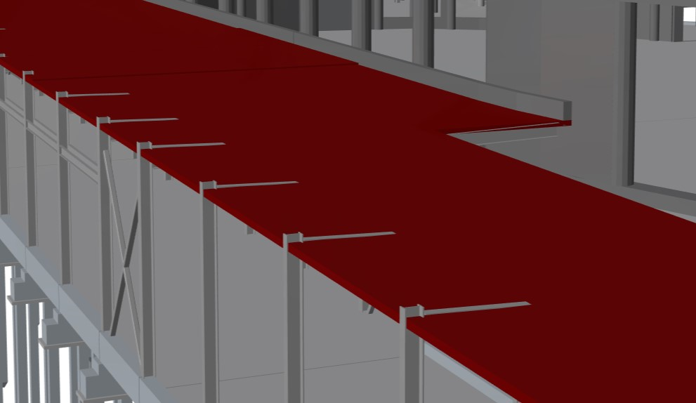
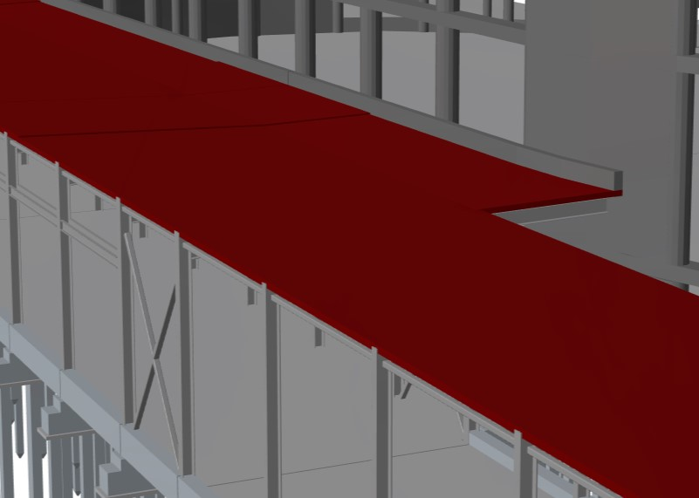
Совместимость информации
Результат проверки цифровой информационной модели
Первоначальная версия ЦИМ
Финальная версия ЦИМ
36

Slide 37
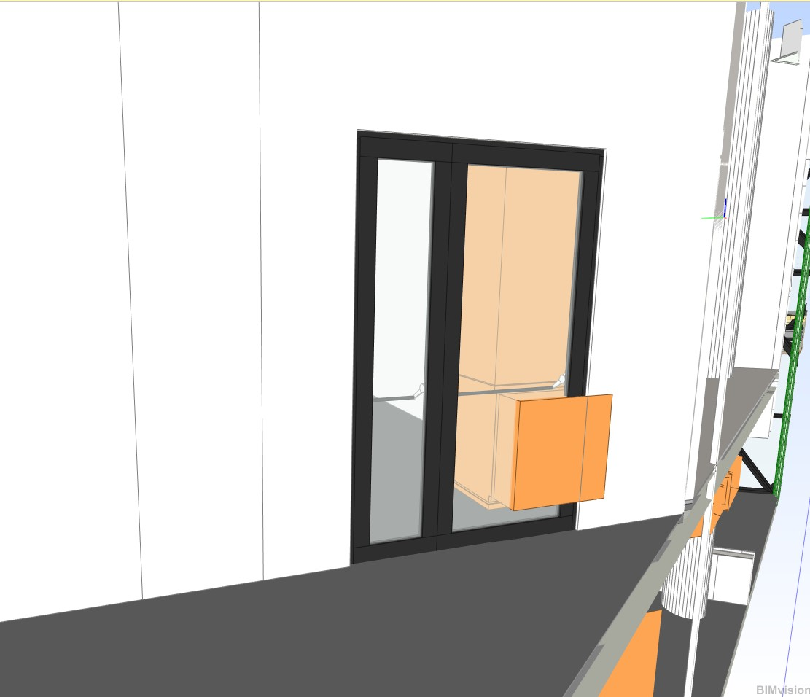
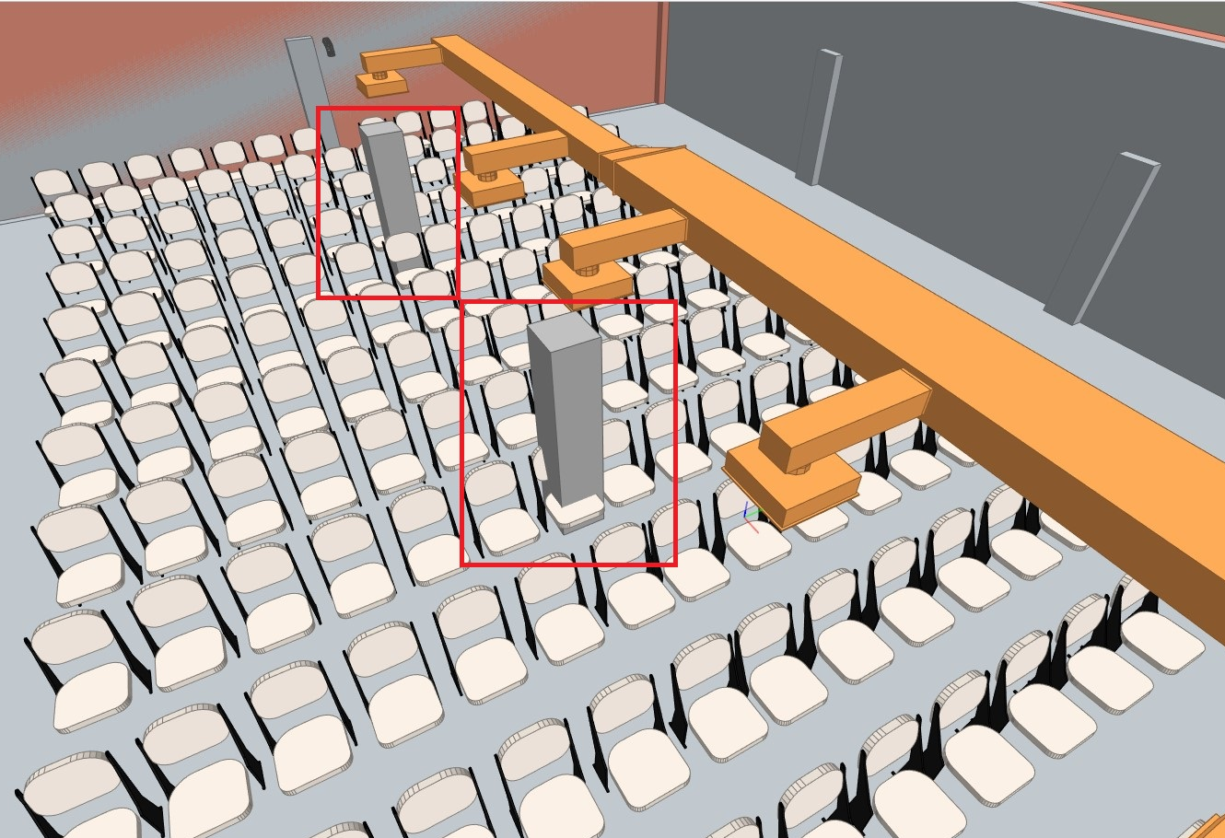
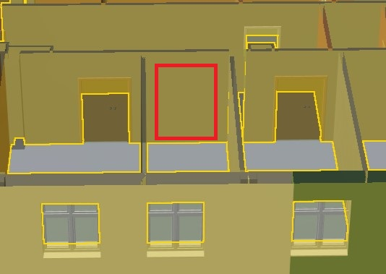
Совместимость информации
Проверка цифровой информационной модели на коллизии
Непроектное положение элементов
Непроектное пересечение элементов
Отсутствие элемента «Дверь»
37

Slide 38
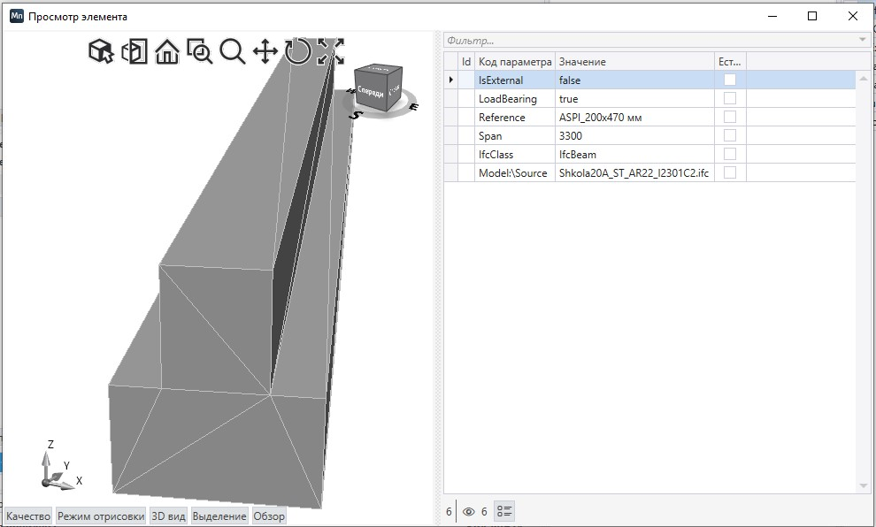
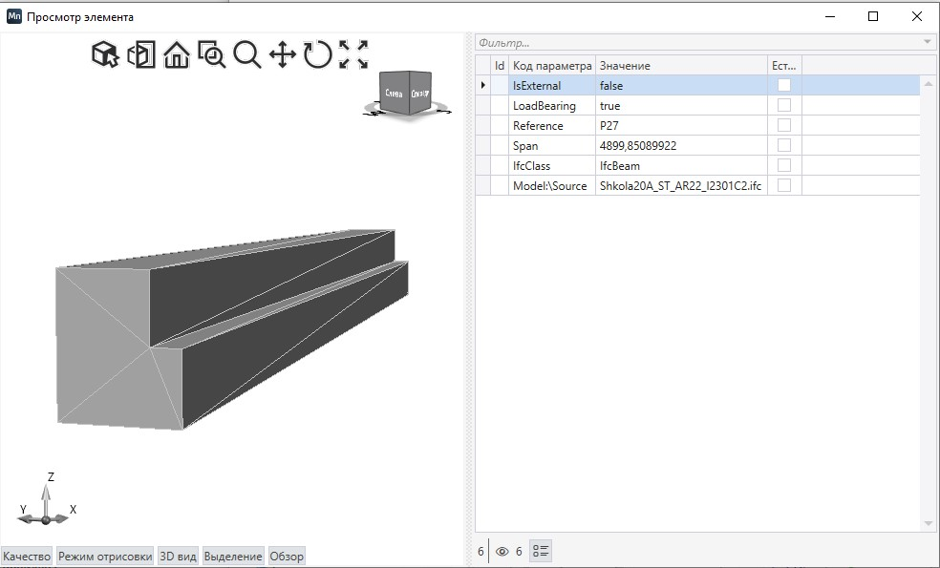
Информация об элементе
Единообразие представление информации
Важно:
Необходимо обеспечивать единый подход к атрибутивной информации
38

Slide 39
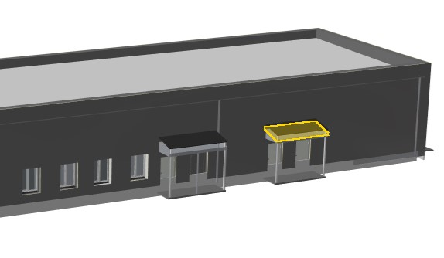
Информация об элементе
Идентификация элементов
Цифровое представление элемента
Атрибутивная составляющая
39

Slide 40
Информация об элементе
Идентификация элементов
«Семейство» элемента
ГОСТ элемента
Важно:
Использование «готовых» решений не запрещено, условие использования – адаптация к конкретному проекту
40

Slide 41
Информация об элементе
Цветовая идентификация элементов
Нет идентификации
Есть идентификация
Важно:
Цветовая идентификация облегчает восприятие элементов в модели
41

Slide 42
Информация об элементе
Цветовая идентификация
Хороший пример разработки
«Эталон» разработки
Важно:
Цветовая идентификация облегчает восприятие элементов в модели
42

Slide 43
Выводы
Заказчикам необходимо грамотно составлять техническое задание
Заказчикам необходимо осуществлять контроль на всех этапах работ
Проектировщикам необходимо учитывать требования Заказчика
Технологии информационного моделирования – «помощник» для Сметы
Приказ Минстроя России – ужесточение требований к ЦИМ
Схема потока данных на стадии «П»
Смета
Проектная
модель
Заказчик
Проектировщик
Калькуляция
ВОР
Требования
Диалог
Проектирование
ЦИМ
Отчеты
Обосновывающие
документы
Визуализация связей
проекта и сметы
43

Slide 44
Полезные ссылки
Требования
Учреждения
Проекты приказов Минстроя
Отечественное программное обеспечение для просмотра
44

Slide 45
СПАСИБО ЗА ВНИМАНИЕ!
(3467) 33-11-81
platformaexpert.ru
ugehmao@mail.ru
exp86.ru

